Slide 1
스택을 사용해서 큐 구현하기 (문제 8.8)
경북대학교 IT대학 컴퓨터학부
2018114617 박경모
2023.05.26

Slide 2
목차
스택을 사용해서 큐 구현하기 (문제 8.8)
문제 정의
알고리즘 설계
코드 구현
알고리즘 분석

Slide 3
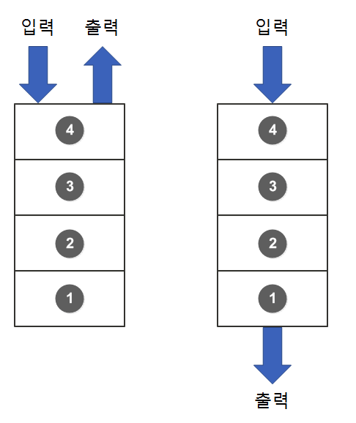
문제 정의
스택을 사용해서 큐 구현하기 (문제 8.8)
문제 (8.8)
스택 라이브러리를 이용해 큐를 구현해보자!
스택(Stack) & 큐(Queue)
스택의 삽입과 삭제는 후입선출법(LIFO)을 따름
큐의 삽입과 삭제는 선입선출법(FIFO)을 따름
스택 (Stack) 큐(Queue)

Slide 4
알고리즘 설계
스택을 사용해서 큐 구현하기 (문제 8.8)
1단계 : 두개의 스택을 만듬. -> “입력 스택" & “출력 스택"
2단계 : 큐에 데이터를 삽입할 때 삽입 순서대로 “입력 스택”에 push
3단계 : 입력 스택"의 요소를 pop하여 “출력 스택”으로 push
4
3
2
1
1
2
3
4
입력 스택
출력 스택

Slide 5
알고리즘 설계(Contd.)
스택을 사용해서 큐 구현하기 (문제 8.8)
4단계 : “출력 스택"에 요소가 있으면 “출력 스택”에서 맨 위 요소를 Pop한다.
5단계 : 제거 작업이 더 있는 경우 원하는 수의 요소가 대기열에서 제거될 때까지 3단계와 4단계를 반복한다.
5
1
2
3
4
5
1 2 3 4
입력 스택
출력 스택

Slide 6
알고리즘 설계(Contd.)
스택을 사용해서 큐 구현하기 (문제 8.8)
5
5
1 2 3 4
1 2 3 4 5
입력 스택
출력 스택
입력 스택
출력 스택

Slide 7
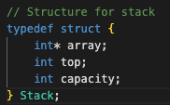
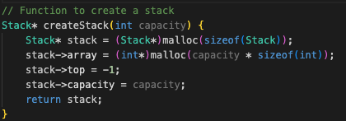
코드 구현
스택을 사용해서 큐 구현하기 (문제 8.8)
Stack 구조체 정의
int *array :dynamic array to store elements
int top :top element의 index
int capacity :stack의 maximum capacity
createStack() : Stack을 생성하는 함수

Slide 8
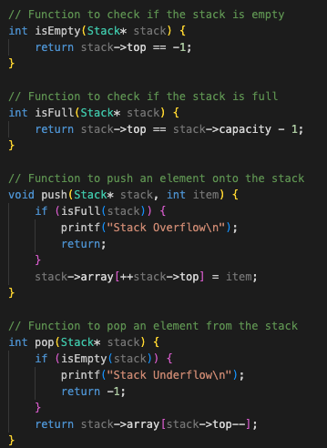
코드 구현(Contd.)
스택을 사용해서 큐 구현하기 (문제 8.8)
isEmpty() : stack이 empty 상태인지 check
isFull() : stack이 full상태인지 check
push() : push element
pop() : pop element

Slide 9
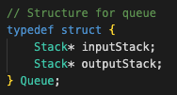
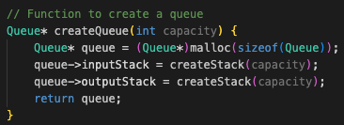
코드 구현(Contd.)
스택을 사용해서 큐 구현하기 (문제 8.8)
Queue 구조체 정의
Stack* inputStack : 입력 스택
Stack* outputStack : 출력 스택
createQuete() : Queue를 생성하는 함수

Slide 10
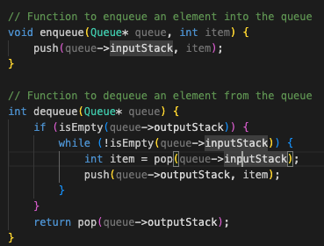
코드 구현(Contd.)
스택을 사용해서 큐 구현하기 (문제 8.8)
enqueue() : queue에 element를 enqueue하는 함수
inputstack에 item을 push
dequeue() : queue에 element를 dequeue하는 함수
outputStack이 비어있는지 확인
inputStack 에 원소가 있다면 pop 하여 outputStack으로 push

Slide 11
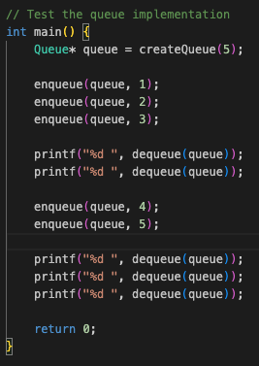
실행 및 결과
스택을 사용해서 큐 구현하기 (문제 8.8)
Input : 1->2-> 3->4-> 5
Output : 1->2->3->4->5
=> 선입선출

Slide 12
알고리즘 분석
스택을 사용해서 큐 구현하기 (문제 8.8)
시간 복잡도
enqueue 연산 : O(1)
dequeue 연산 : O(m) (m = 필요한 연산의 개수) - 출력 스택이 비어있는 경우 -> 입력 스택의 모든 요소를 출력 스택으로 전송 O(n) - 출력 스택에 원소가 있는 경우 -> 출력 스택의 맨 위 요소를 pop O(1)
2. 공간 복잡성
O(n) (n = 대기열의 최대 용량)

Slide 13
감사합니다.
스택을 사용해서 큐 구현하기 (문제 8.8)

